Slide 1

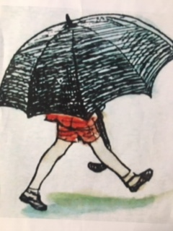
ГАОУ Школа 1306, Школа молодых политиков
Мастер-класс «ЗОНТИК»
в нетрадиционной технике «Ниткография»
для детей 5-6 лет
Подготовила воспитатель: Сильниченко Е.Н

Slide 2
Ниткография – приклеивание контура цельной нитью и заполнение силуэта нитями или мелко нарезанными кусочками ниток.
Цель: научить детей создавать с помощью нитей (шерстяных, акриловые, мулине и т.д) эффектные, красочные, оригинальные картины в нестандартной технике.
Рисование нитками имеет большое значение для развития дошкольников, решает ряд важных образовательных, развивающих и воспитательных задач:
Знакомство с новой техникой рисования.
Совершенствование зрительного восприятия.
Развитие мелкой моторики.
Развитие творчества и фантазии.
Совершенствование внимания, усидчивости.
Подготовка руки ребёнка к письму.

Slide 3
Материал, инструменты и оборудование:
Стандартный лист бумаги или картон для основы;
Карандаш;
Шаблоны или трафареты;
Мелко нарезанные цветные нитки (мулине, акриловые, шерстяные);
Зубочистки, стеки, ножницы, клей
Кисточка.

Slide 4
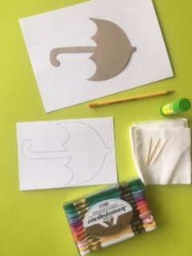
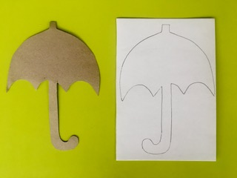
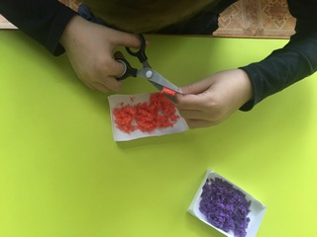

Slide 5
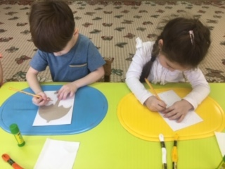
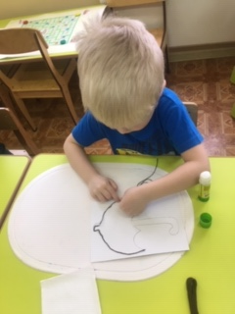
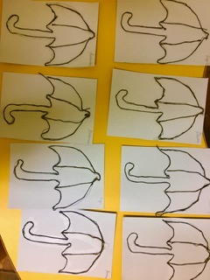
1.На картон перенести рисунок, обведя шаблон зонтика простым карандашом.
2. На контур изображения нанести клей. Контур обрабатываем клеем постепенно по мере приклеивания нити, поскольку важно, чтобы клей не высыхал. Приклеить нити по границам изображения, плотно прижимая к основе.

Slide 6
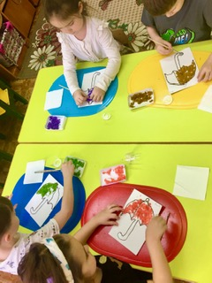
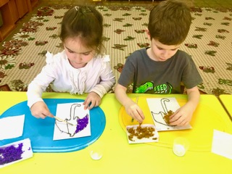
3. После оформления внешнего контура, приступить к заполнению внутренней части, которая также предварительно смазывается клеем, затем присыпается мелко нарезанными нитями так, чтобы не оставалось пробелов. Начинать лучше с мелких деталей, переходя к более крупным участкам рисунка.

Slide 7
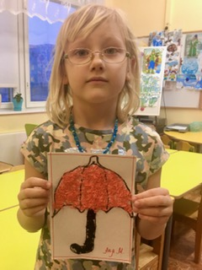
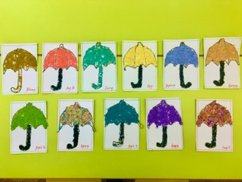
Вот такие зонтики у нас получились!

